Slide 1


THỰC HÀNH TIẾNG VIỆT:
THÀNH PHẦN BIỆT LẬP
(Thành phần tình thái – Thành phần cảm thán)

Slide 2

KHỞI ĐỘNG

Slide 3
Yêu cầu: Quan sát các từ ngữ in đậm trong các câu sau:
1. Dường như vật duy nhất vẫn bình tĩnh, phớt lờ mọi biến động xung quanh là chiếc kim đồng hồ.
(Những ngôi sao xa xôi)
2. Trời ơi, chỉ còn có năm phút!
(Lặng lẽ Sa Pa)
Cho biết: Các từ in đậm trong những câu trên thể hiện cách đánh giá, tình cảm, cảm xúc gì của người nói?

Slide 4
GỢI Ý:
- Dường như: : thể hiện ý đánh giá không chắc chắn về sự việc được nói tới.
- Trời ơi: bộc lộ thái độ tiếc nuối của anh thanh niên vì thời gian trôi qua nhanh.

Slide 5
HÌNH THÀNH
KIẾN THỨC

Slide 6

Thao tác 1: Tìm hiểu khái niệm thành phần biệt lập và đặc điểm, chức năng của thành phần tình thái và cảm thán.

Slide 7
Thảo luận cặp đôi
Phiếu học tập số 01:
- Nêu khái niệm và phân loại thành phần biệt lập.
Đặc điểm | TP tình thái | TP cảm thán
Vị trí | .......... | ..........
Chức năng | .......... | ..........
Các từ ngữ thể hiện | .......... | ..........

Slide 8
I. LÝ THUYẾT
1. Thành phần biệt lập
- Khái niệm: Thành phần biệt lập là thành phần không nằm trong cấu trúc cú pháp của câu (chủ ngữ, vị ngữ, trạng ngữ, định ngữ, bổ ngữ) và cũng không tham gia vào việc diễn đạt nghĩa sự việc của câu.
- Phân loại:
+ Thành phần tình thái
+ Thành phần cảm thán
+ Thành phần gọi – đáp
+ Thành phần chêm xen (phụ chú)

Slide 9
I. LÝ THUYẾT
2. Thành phần tình thái và thành phần cảm thán
Đặc điểm | TP tình thái | TP cảm thán
Vị trí | Linh hoạt (đầu, giữa câu) | Thường đứng đầu câu
Chức năng | Thể hiện thái độ, cách đánh giá của người nói (người viết) đối với sự việc được nói đến trong câu. | Bộc lộ trực tiếp tình cảm, cảm xúc của người nói, người viết (vui, buồn, ngạc nhiên, tức giận,...)
Các từ ngữ thể hiện | Các từ tình thái như: hình như, dường như, có lẽ, chắc chắn,… | Các từ ngữ cảm thán như: Chao ôi, Trời ơi, Ôi, Hỡi ơi,…

Slide 10
LUYỆN TẬP

Slide 11

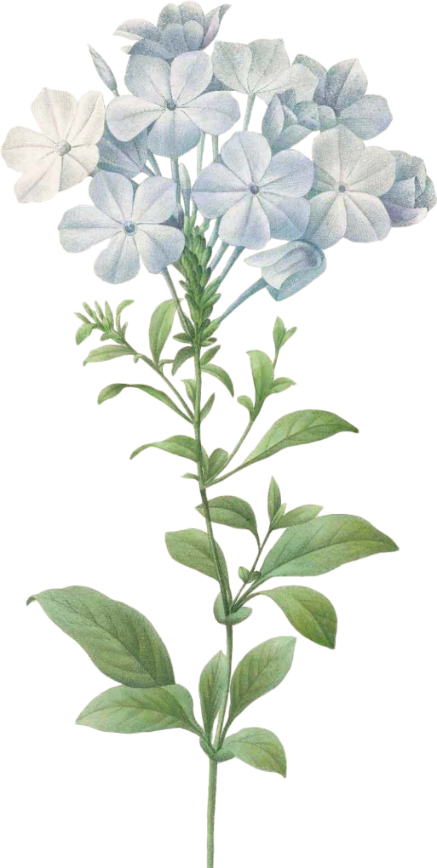
Bài tập 1 (Tr 66/ SGK): Tìm thành phần tình thái trong câu và chỉ ra ý nghĩa của thành phần ấy.
Cách làm:
+ Tìm thành phần tình thái trong các câu.
+ Chỉ ra ý nghĩa của thành phần tình thái ấy trong từng trường hợp.

Slide 12
1. Bài tập 1: Thành phần tình thái trong các câu:
a. chắc hẳn: thể hiện sự phỏng đoán tương đối chính xác về nhận định: câu thơ Da trời ai nhuộm mà xanh ngắt không phải là bầu trời trong một đêm trăng mà là trong một buổi chiểu.
b. hình như, có thể: thể hiện thái độ phỏng đoán không chắc chắn.
c. có lẽ: thể hiện sự đánh giá không chắc chắn về trạng thái của đối tượng (cụ thể ở đây là con cá).

Slide 13
2. Bài tập 2: Các từ chỉ thái độ, cách đánh giá của người nói về mức độ tin cậy của sự việc được nói tới:
*Sắp xếp theo thứ tự tăng dần: chắc chắn, nhất định, đích thị, ắt hẳn, hẳn là, hầu như, hình như, dường như, có lẽ,...
Chú ý: Cần phân biệt nhóm từ ngữ chỉ thái độ, cách đánh giá thể hiện mức độ tin cậy thấp và mức độ tin cậy cao.
Mức độ tin cậy cao | Mức độ tin cậy thấp
chắc chắn, nhất định, đích thị, ắt hẳn,... | hẳn là, hầu như, dường như, có vẻ, có lẽ,...

Slide 14
2. Bài tập 2: Các từ chỉ thái độ, cách đánh giá của người nói về mức độ tin cậy của sự việc được nói tới:
*Đặt câu:
- Chắc chắn tôi sẽ có mặt trong buổi họp lớp.
- Nhất định chúng ta sẽ đánh thắng quân thù.
- Tôi trông thấy một người có vẻ giống anh ấy trên đường hôm đây.
- Dường như mùa xuân đã về trên những chồi non mới trổ, trên những khóm hoa vừa hé nụ.

Slide 15
3. Bài tập 3: Tìm thành phần cảm thán trong câu và chỉ ra ý nghĩa của thành phần ấy.
Thành phần cảm thán trong các câu và ý nghĩa:
a. trời ơi: thể hiện sự xúc động mãnh liệt của người nói/ người viết.
b. ứ hự: thể hiện sự không bằng lòng, không thuận ý của người nói/ người viết

Slide 16
VẬN DỤNG

Slide 17
Yêu cầu: Tìm thành phần tình thái và thành phần cảm thán trong một tác phẩm truyện đã học và chỉ ra ý nghĩa của các thành phần ấy.

Slide 18

HƯỚNG DẪN VỀ NHÀ:
Soạn bài tiếp theo: Đọc hiểu văn bản 2: Đọc văn – cuộc chơi tìm ý nghĩa (Trần Đình Sử).

